Slide 1
Acidobazické reakce

Slide 2
Co vznikne v první fázi při zavádění chlorovodíku do ethanolu?
H-Cl + C₂H₅-OH = C₂H₅-OH₂⁺ + Cl⁻
Jak bude reagovat hydrazin s vodou v poměru 1:1?
H-OH + H₂N-NH₂ = H₂N-NH₃⁺ + OH⁻
Co vznikne vzájemnou reakcí fluoridu boritého s amoniakem?
BF₃ + |NH₃ = F₃B-NH₃⁺
Co vznikne vzájemnou reakcí amoniaku s bromovodíkem?
HBr + |NH₃ = NH₄⁺ Br⁻⁻
Budou spolu reagovat alan s hydridem lithným?
Li⁺ H⁻ + AlH₃ = Li⁺ [AlH₄]⁻

Slide 3
Jak bude reagovat fluorid boritý s fluorovodíkem?
HF + BF₃ = H⁺ [BF₄]⁻
Máme roztoky NaOH, Na₂SO₃ a K₂Cr₂O₇. Který z uvedených roztoků můžeme použít k pohlcování
SO₂
CO₂
Cl₂
H₂S
Které kombinace iontů mohou být společně v roztoku aniž by došlo k reakci?
Sn²⁺ a Hg²⁺
Sn²⁺ a Fe²⁺
Sn²⁺ a Fe³⁺
SO₃²⁻ a MnO₄⁻
Cr₂O₇²⁻ a SO₄²⁻

Slide 4
Redoxní reakce

Slide 5
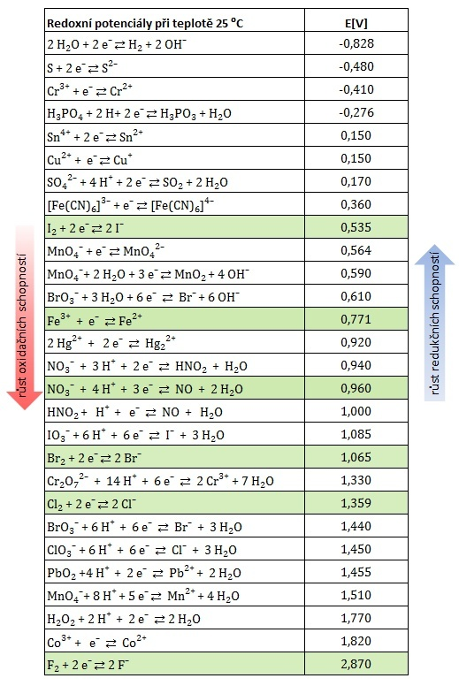
Standardní redoxní potenciál (oxidačně-redukční potenciál)
= míra schopnosti redoxního systému převést jednoho z reakčních partnerů do oxidovaného stavu (oxidovat ho). Vyjadřuje redukční stav systému v milivoltech (napětí mezi standardní vodíkovou elektrodou a příslušným oxidačně-redukčním přechodem)
Čím má kov zápornější hodnotu redoxního potenciálu, tím má větší schopnost uvolňovat elektrony.

Slide 6
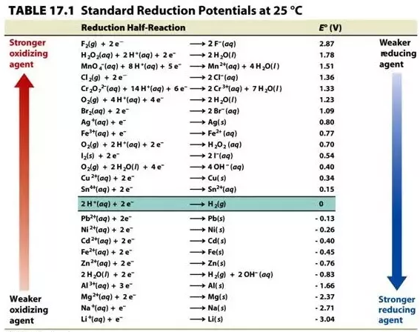

Slide 7
Oxidační a redukční činidla
Jako oxidační činidla se používají oxidované formy dané látky s vyššími pozitivními hodnotami redoxních potenciálů. Čím více má činidlo E° > 0, tím je silnějším oxidačním činidlem
E°(Cl₂/Cl⁻) = 1,36 V
E°(MnO₄⁻/Mn²⁺) = 1,51 V
Redukčními činidly jsou redukované formy látek s negativními hodnotami redoxních potenciálů. Čím více má E ° < 0, tím je silnějším redukčním činidlem.
E°(Fe²⁺/Fe) = -0,44 V
E°(Al³⁺/Al) = -1,66 V
Z hodnot redoxních potenciálů lze získat informaci o možnosti průběhu a rozsahu reakce spojené s výměnou elektronů. U samovolně probíhající reakce je E° oxidačního činidla vždy vyšší než E° redukčního činidla.
Např Fe²⁺ sice dokáže redukovat Br₂ na Br⁻, ale již nedokáže redukovat SO₄²⁻ na SO₂
E°(Fe³⁺/Fe²⁺) = 0,771 V, E (Br₂/Br⁻) = 1,065 V, E (SO₄²⁻/SO₂) = 0,172 V
E°(Fe³⁺/Fe²⁺) < E (Br₂/Br⁻),
E°(Fe³⁺/Fe²⁺) > E (SO₄²⁻/SO₂)

Slide 8
Čím je rozdíl potenciálů reagujících látek větší, tím účinnější bude jejich vzájemné oxidačně-redukční působení.
Jedna a tatáž látka může jednou působit jako oxidační činidlo, jindy jako činidlo redukční, v závislosti na potenciálu látky se kterou bude reagovat.
Peroxid vodíku(H₂O₂) působí na většinu látek jako oxidační činidlo (redukuje se na H₂O), silnými oxidačními čninidly (např. KMnO₄) se bude oxidovat na O₂.
Příklad
Rozhodněte, zda je dichroman schopen v kyselém prostředí oxidovat železnaté ionty na železité. E°_{Fe(2+/3+)} = 0,77 V a E°_{Cr(0/3+)} = 1,33 V
E°_{Fe(2+/3+)} < E°_{Cr(0/3+)} => dichroman oxiduje železnaté ionty na železité

Slide 9
Příklad
Zjistěte, kterým směrem probíhá samovolně chemická reakce
Cl₂ + 2 KI ⇄ 2 KCl + I₂
Děj lze zapsat iontovou rovnicí:
Cl₂ + 2 I– ⇄ 2 Cl– + I₂.
Z tabulky zjistíme hodnoty příslušných redoxních potenciálů:
Cl₂ + 2e– ⇄ 2 Cl– | +1,359 V
I₂ + 2e– ⇄ 2 I– | +0,535 V
Protože soustavě s chlorem přísluší vyšší hodnota redoxního potenciálu, je tedy silnějším oxidačním činidlem než jód, reakce bude samovolně probíhat tím směrem, v jakém chlór působí jako oxidační činidlo.
tj.: Cl₂ + 2 KI → 2 KCl + I₂

Slide 10
Rozhodněte, zda manganistan je schopen zoxidovat chlorid v prostředí kyseliny na volný chlór.
Manganistan oxiduje chloridové ionty na chlor:
2 MnO₄– + 10 Cl– + 16 H⁺ → 5 Cl₂ + 2 Mn²⁺ + 8 H₂O
Rozhodněte, v kterém směru bude reakce probíhat samovolně:
NO₃– + 3 Fe²⁺ + 4 H⁺ ⇄ NO + 3 Fe³⁺ + 2 H₂O
Reakce probíhá samovolně ve směru oxidace Fe²⁺ na Fe³⁺ působením dusičnanu jako oxidačního činidla.

Slide 11
Lutherův vzorec
E° různých oxidačních stavů téhož prvku lze vypočítat ze vzorce
E°_{M(n+/m+)} = (m. E°_{M(0/m+)} - n. E°_{M(0/n+)})/(m - n)
Příklad
Jaký je standardní potenciál E°_{Cr(3+/2+)} ? E°_{Cr(0/3+)} = -0,51 V a E°_{Cr(0/2+)} = -0,56 V
E°_{Cr(3+/2+)} = (3.E°_{Cr(0/3+)} - 2.E°_{Cr(0/2+)})/(3 - 2) = -0,41 V

Slide 12
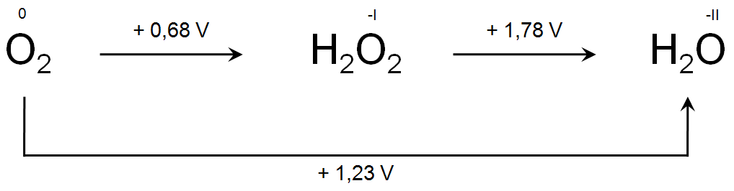
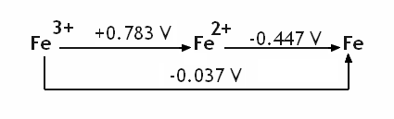
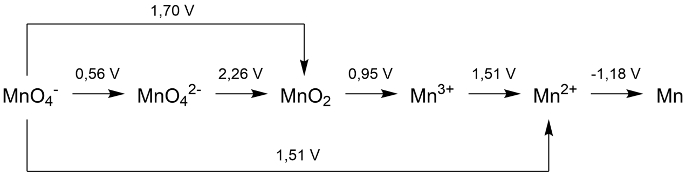
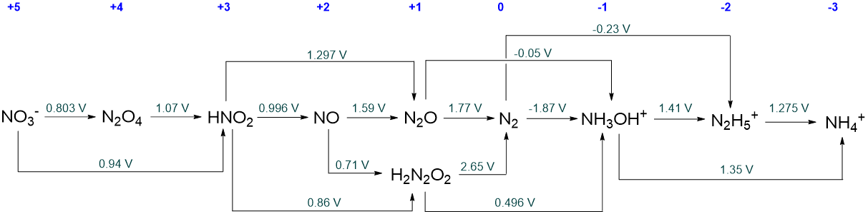
Latimerův diagram
Zobrazuje data standardních elektrodových potenciálů pro různé redoxní stavy daného prvku.

Slide 13
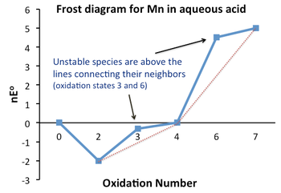
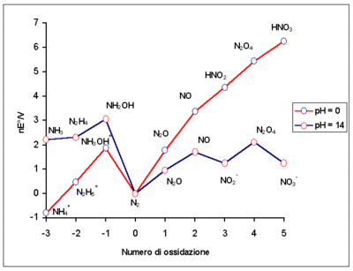
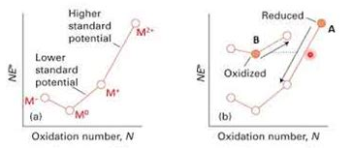
Frostův diagram
Tendence dvou látek k synproporcionaci či disproporcionaci lze vyjádřit tzv. Frostovým diagramem oxidačních čísel; pokud je u látek hodnota nΔE° (resp. ΔG°/F) níže než čára spojující příslušná oxidační čísla na obou stranách, pak tyto látky, jsou-li společně přítomny v roztoku, podléhají synproporcionaci.
A je lepší oxidovadlo, má větší tendenci se redukovat. B je slabší redukovadlo, má menší tendenci se oxidovat.
Gradient přímky mezi 2 body odpovídá ΔE° redoxního páru (poloreakce) tvořeného danými sloučeninami.
- Čím větší je směrnice přímky, tím silnější je oxidační činidlo.
- Čím nižší, resp. více záporná, je směrnice přímky, tím silnější je redukční činidlo.

Slide 14
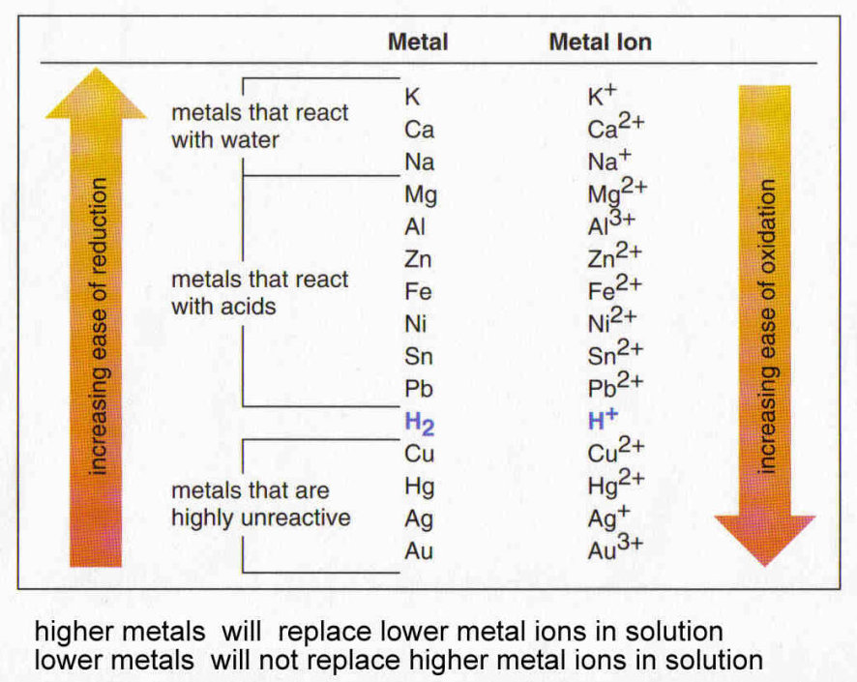
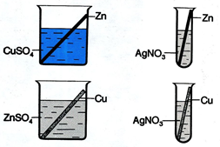
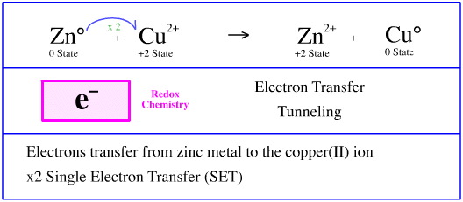
Vytěsňování kovů z roztoků jejich solí
Kov stojící v řadě napětí vlevo dokáže kov (v kladném oxidačním stavu) stojící vpravo redukovat a sám se tím pádem oxidovat, a naopak – kov, který stojí v řadě napětí napravo je schopný kov stojící vlevo zoxidovat a sám se redukuje

Slide 15
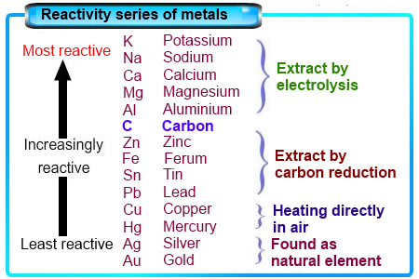
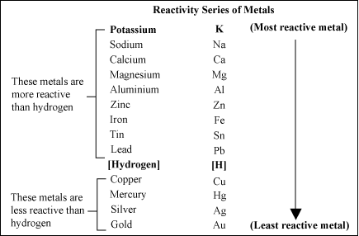
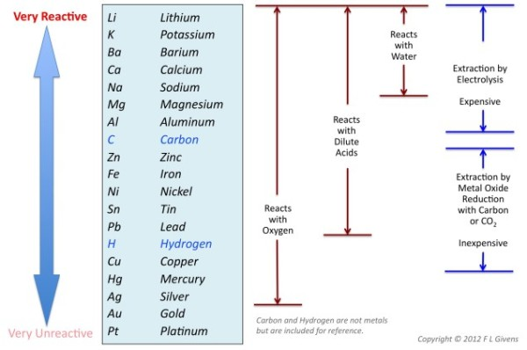
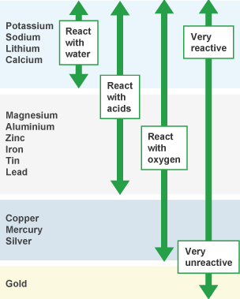

Slide 16
Kterým směrem proudí elektrony drátem spojujícím póly těchto článků?
Mg/Mg(NO₃)₂ – Pb/Pb(NO₃)₂
Pb/Pb(NO₃)₂ – Cu/Cu(NO₃)₂
Cu/Cu(NO₃)₂ – Ag/AgNO₃
Máme roztoky MgSO₄, HgCl₂, CuSO₄, Al₂(SO₄)₃, AgNO₃, SnCl₂. Do každé zkumavky byl vhozen kousek zinku. Ve kterých zkumavkách dojde k reakci?
Niklové destičky byly ponořeny do roztoků MgSO₄, NaCl₂, CuSO₄, AuCl₃, Pb(NO₃)₂, ZnCl₂.
Které z dvojic látek spolu budou reagovat?
Fe + HCl
Ag + Cu (NO₃)₂
Cu + HCl
Zn + MgSO₄
Hg + AgNO₃
Mg + NiCl₂

Slide 17
